Slide 1
Dossier Statistico Immigrazione 2023
Un sussidio per favorire la conoscenza del fenomeno migratorio

Slide 2
Pil mondiale: 164.155 miliardi di $ USA
Distribuzione del Pil mondiale (%)
Distribuzione della popolazione mondiale (%)
52,7
Nord
45,6
1,7
82,7
17,3
Sud
Non ripartiti
Sud
Nord
783 milioni
Pil pro capite
13.051 $
di persone nel 2022 hanno sofferto la fame (+122 milioni rispetto al 2019)
Sud del mondo
Nord del mondo
54.303 $
647 miliardi
rimesse inviate nei PVS
Fonte: Onu, Banca Mondiale e Fao

Slide 3
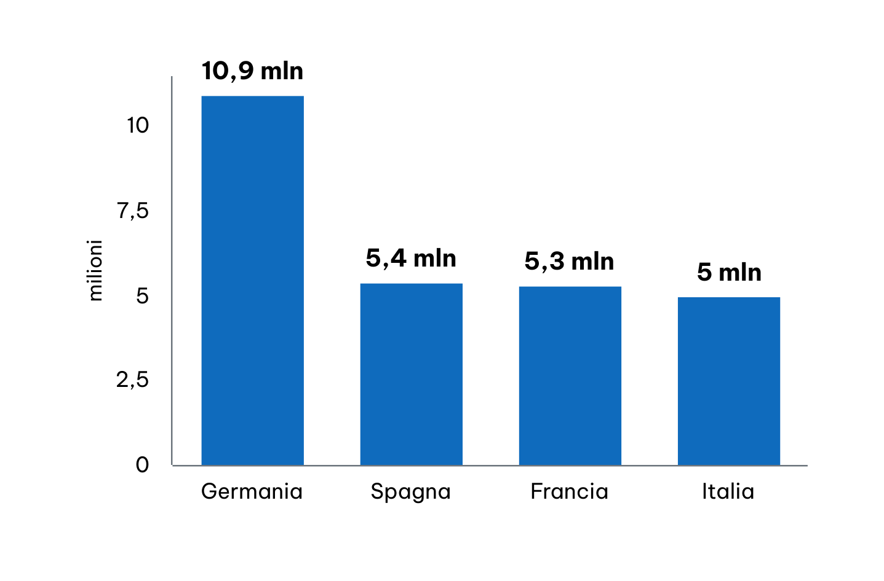
Residenti stranieri in Ue: 37,5 milioni
Nel corso del 2021, 3,7 milioni di persone sono immigrate in un Paese comunitario. Nel 40% dei casi (1,4 milioni) si tratta di movimenti migratori intra-europei. I movimento da paesi extra UE sono circa 2,3 milioni.
Valori assoluti e % sulla popolazione residente (2022)
8,4%
incidenza degli stranieri sulla popolazione totale Ue
13,1
13,7 milioni
5,0 mln
dei residenti stranieri in Ue sono cittadini comunitari (36,6%)
11,4
7,8
8,5
55,3 milioni
residenti Ue nati all’estero (compresi i naturalizzati)
Fonte: Eurostat

Slide 4
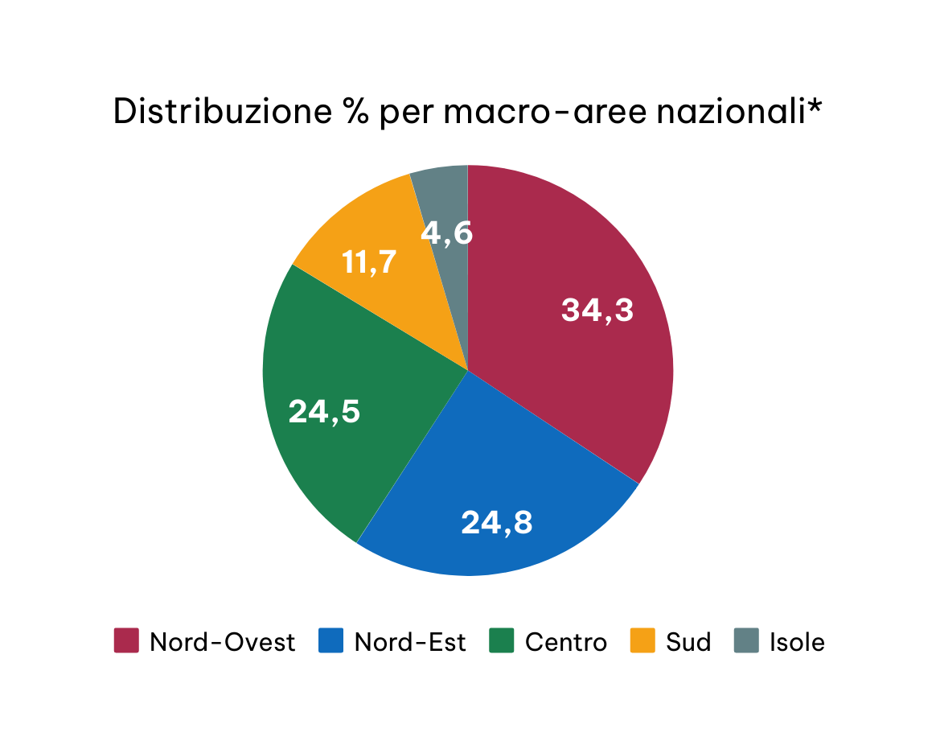
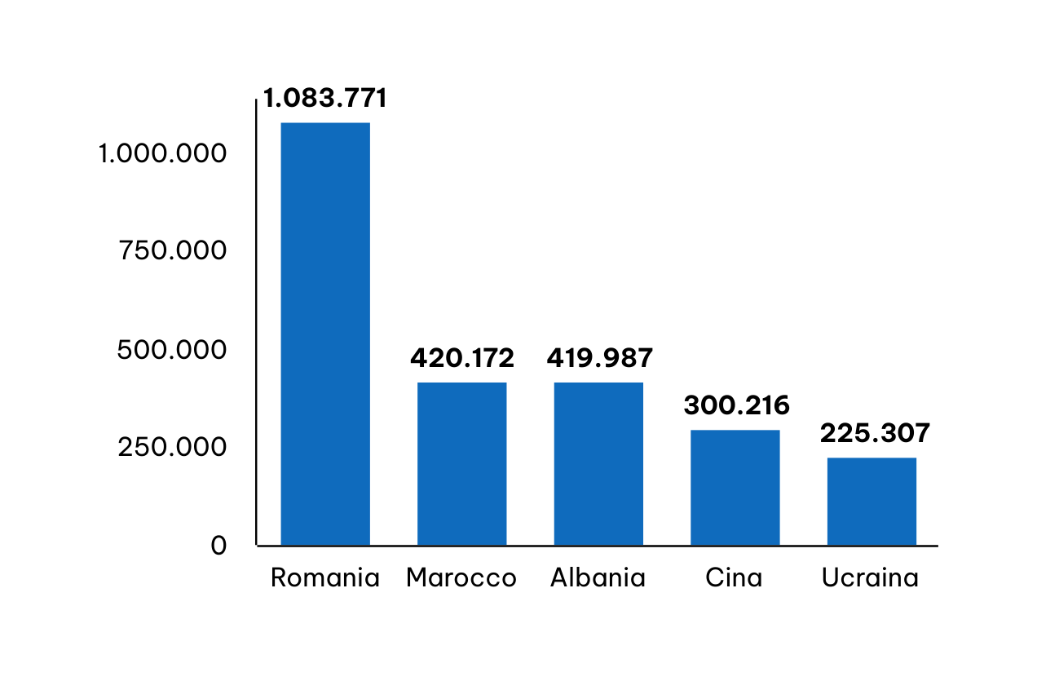
Residenti stranieri in Italia: 5.050.257*
Il numero dei cittadini stranieri residenti in Italia si è assestato, nell’ultimo quinquennio, sui 5 milioni, l’8,6% della popolazione complessiva
Il numero di italiani residenti all’estero si avvicina ai 6 milioni (AIRE)
Primi 5 Paesi per numero di residenti e % sul totale dei residenti stranieri (2021)
8,4
8,3
6,0
4,5
Cittadini comunitari
1.389.331 (27,6%)
*Dati provvisori
Fonte: Istat

Slide 5
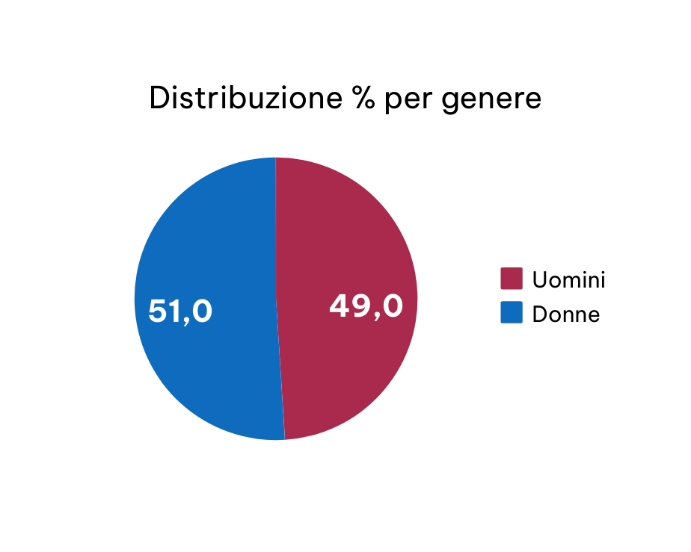
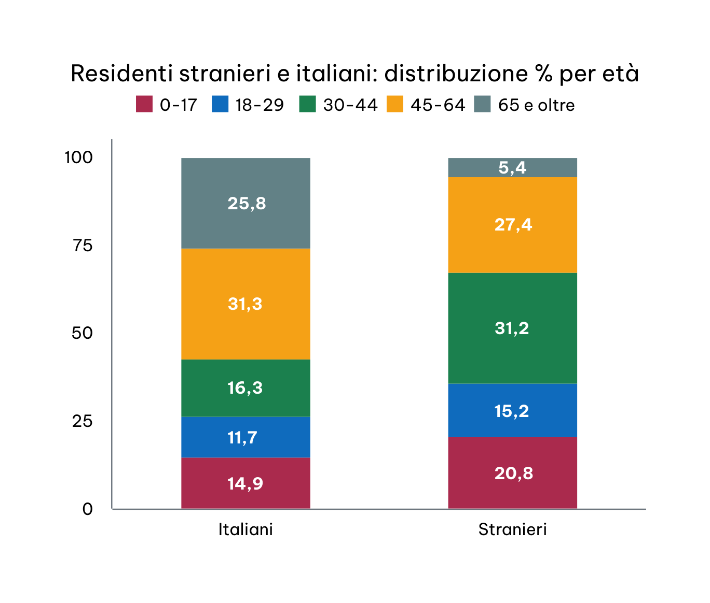
Residenti stranieri: genere ed età*
35,8 anni
età media degli stranieri, contro i 46,4 degli italiani
*Dati provvisori
Fonte: Istat

Slide 6
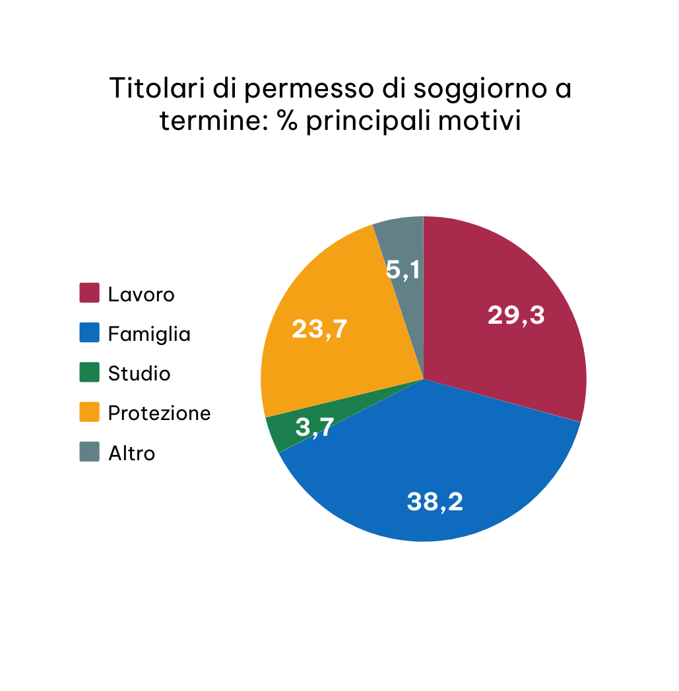
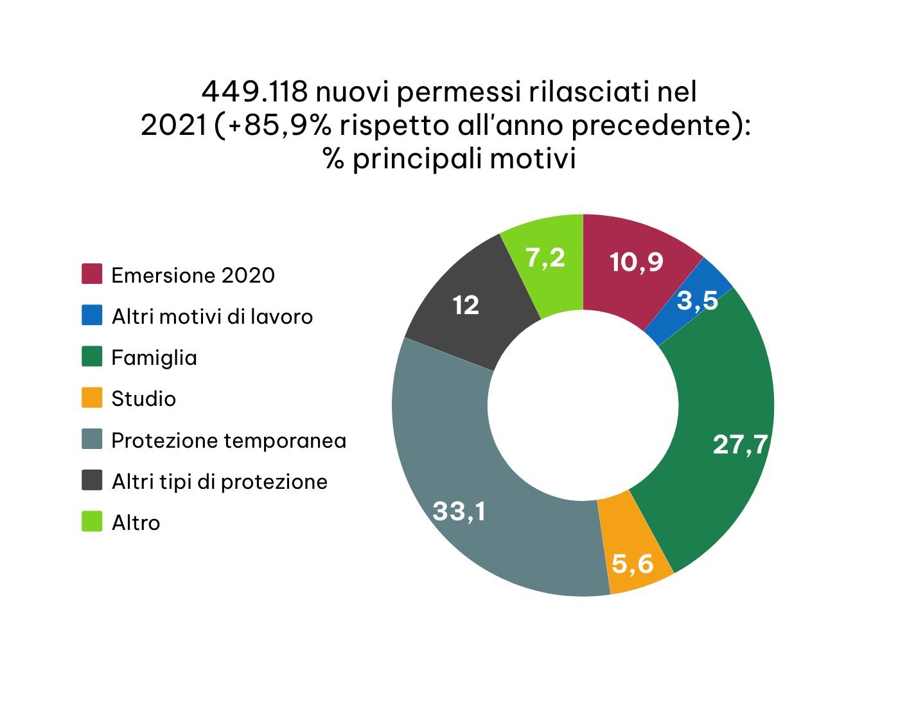
Soggiornanti non Ue: 3.727.706
+166mila rispetto al 2021. Crescono i titolari di un permesso a termine (1.486.000, il 39,9% del totale:+267mila) e diminuiscono i lungosoggiornanti (2.241.000, il 60,1%: -101mila )
,0
Fonte: Ministero dell'Interno e Istat

Slide 7
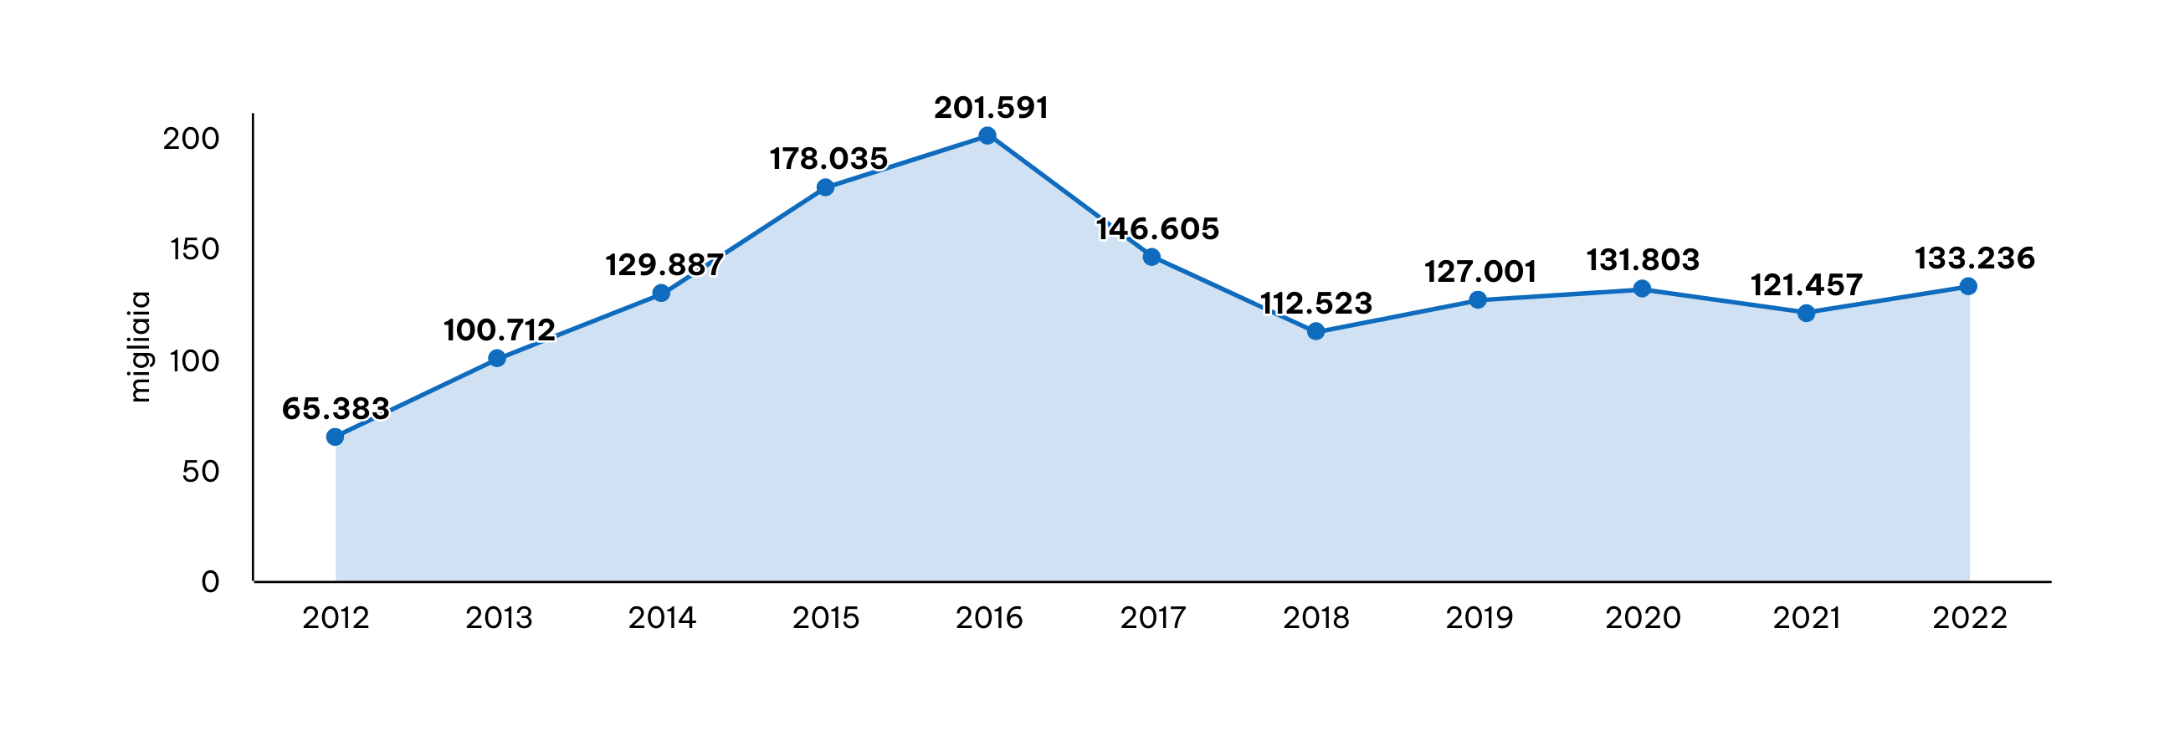
Acquisizioni cittadinanza italiana: 133.236*
Serie storica (2012-2022)
26,4‰
42,0%
Albania, Marocco e Romania:
primi 3 Paesi di origine dei nuovi cittadini italiani
tasso di acquisizione della cittadinanza
delle acquisizioni ottenute per residenza
*Dati provvisori
Fonte: Istat

Slide 8
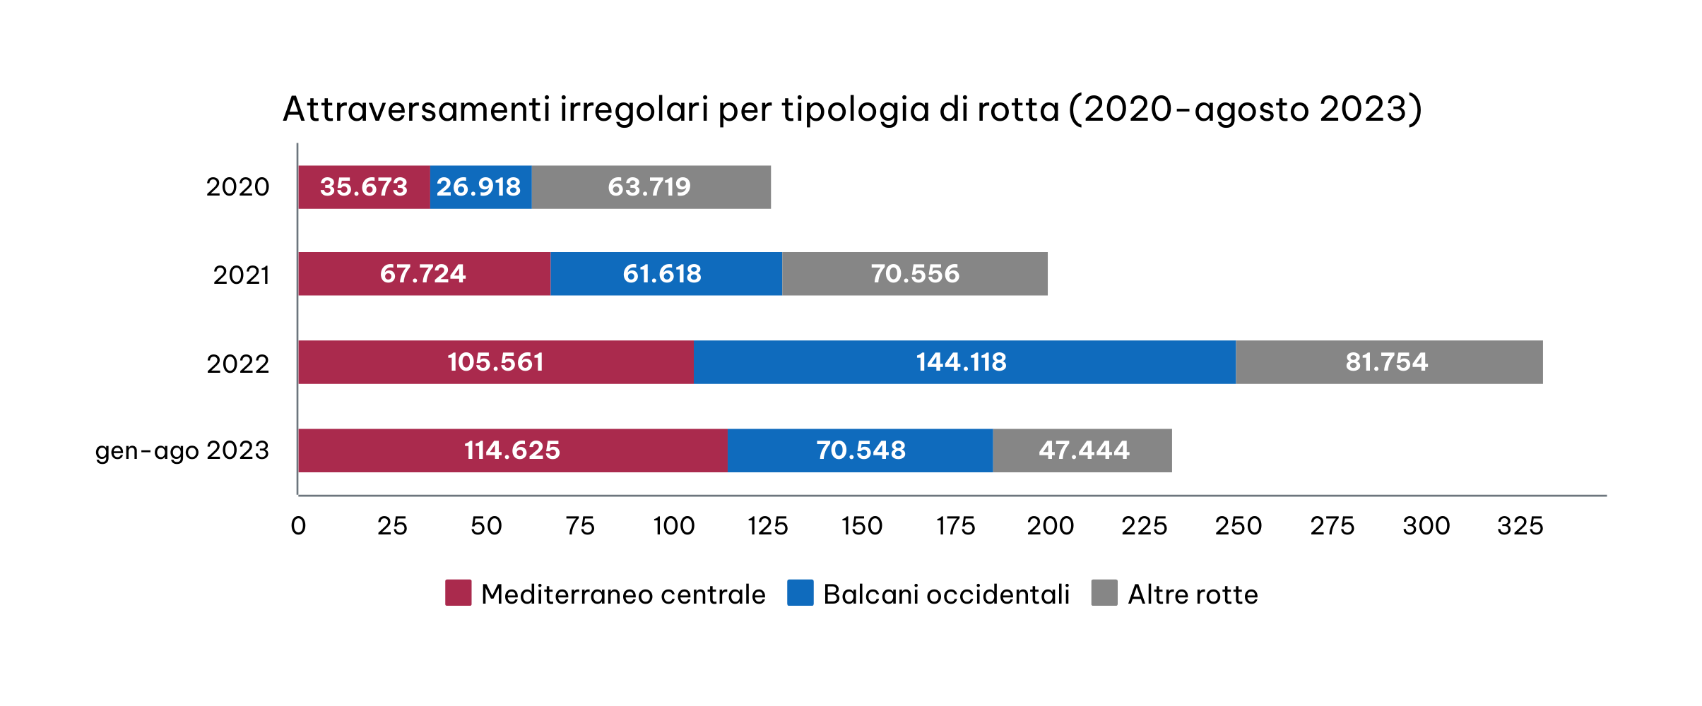
Attraversamenti irregolari in Ue: 331.433
+65,8% rispetto al 2021. In particolare, aumentano gli arrivi lungo le rotte del Mediterraneo centrale (+55,9%), del Mediterraneo orientale (+113,4%) e dei Balcani occidentali (+133,9%)
Totale 126.310
Totale 199.898
Totale 331.433
Totale 232.617
migliaia
Secondo UNHCR nei primi sette mesi del 2023 gli arrivi dalla Tunisia sono stati per la prima volta superiori a quelli dalla Libia (rispettivamente 53.214 e 29.415)
Oltre 25mila respingimenti illegali operati tra il 2017 e il 2022 alle frontiere esterne dell’Ue (Black Book of Pushbacks)
Fonte: Frontex

Slide 9
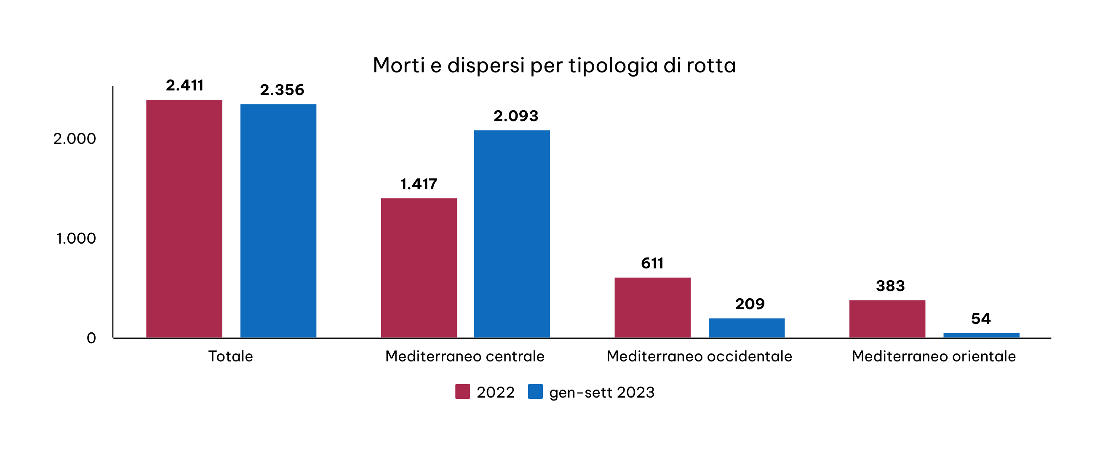
Morti e dispersi nel Mediterraneo: 2.411
Dal 2014 a settembre 2023, i migranti scomparsi sono stati 28mila, di cui 2.356 nei primi 9 mesi del 2023
Il primo trimestre del 2023, con 441 tra vittime e dispersi, è stato quello con il maggior numero di morti nel Mediterraneo centrale fino al quel momento dal 2017
Fonte: Oim

Slide 10
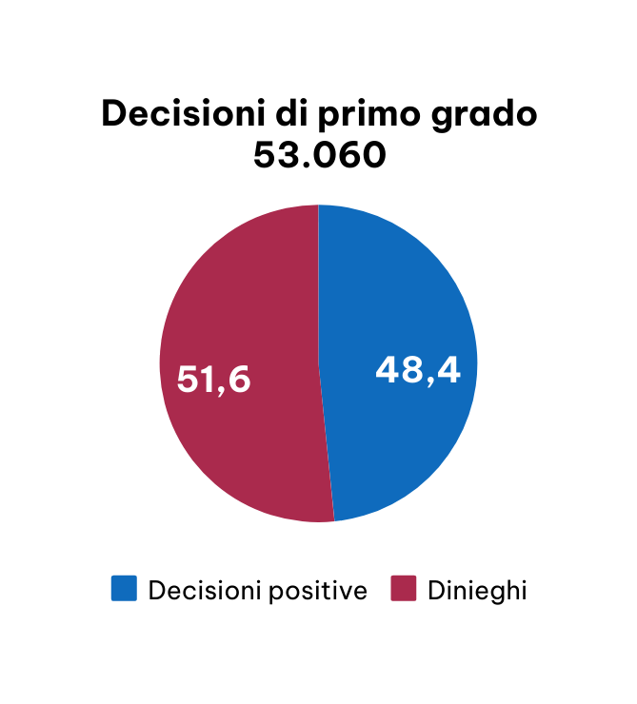
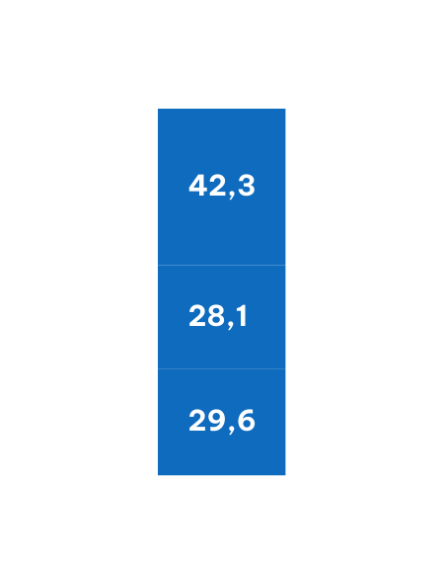
Domande di asilo in Italia: 77.200*
in crescita rispetto alle 53.609 del 2021, ma non inquadrabili in termini eccezionali: erano oltre 100mila nel 2016 e nel 2017 e restano al di sotto di quelle presentate in altri Paesi Ue (Germania 217.735, Francia 137.510, Spagna 116.135)
72,2%
Tipologia di protezione riconosciuta (%)
riconoscimenti di protezione su 19.335 decisioni post-ricorso
Speciale ex D.L. 130/2020
Principali nazionalità dei richiedenti asilo: Bangladesh (14.590), Pakistan (11.370), Egitto (8.853), Tunisia (5.365) e Georgia (3.240)
Sussidiaria
Status rifugiato
Aumento delle domande di protezione presentate da cittadini del Centro e Sud America (circa il 10% delle richieste di asilo nel 2022)
*Domande presentate per la prima volta
Fonte: Eurostat

Slide 11
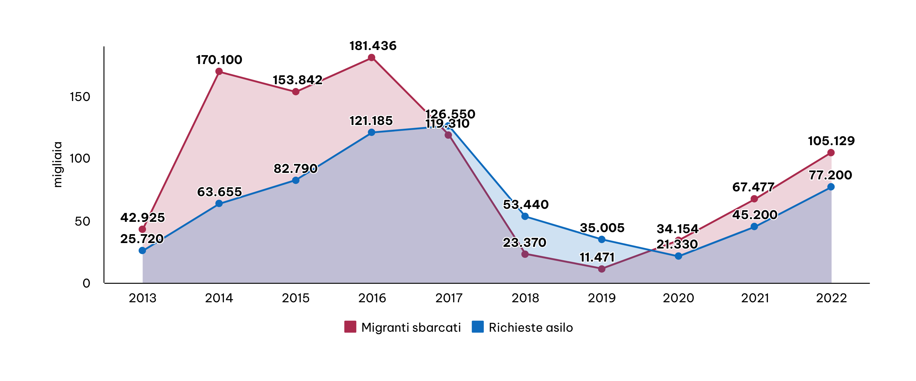
Migranti sbarcati in Italia: 105.129
La discrepanza tra il numero degli sbarchi e quello delle domande di asilo presentate mostra che molto spesso le persone utilizzano l’Italia solo come luogo di sbarco per poi proseguire verso altre destinazioni europee
Migranti sbarcati e richieste di asilo (serie storica 2013-2022)
Fonte: Ministero dell'Interno ed Eurostat

Slide 12
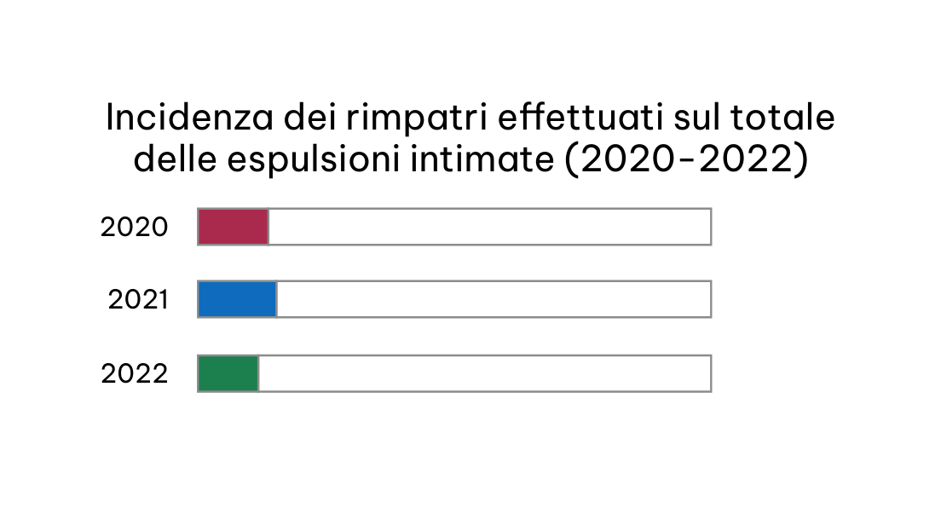
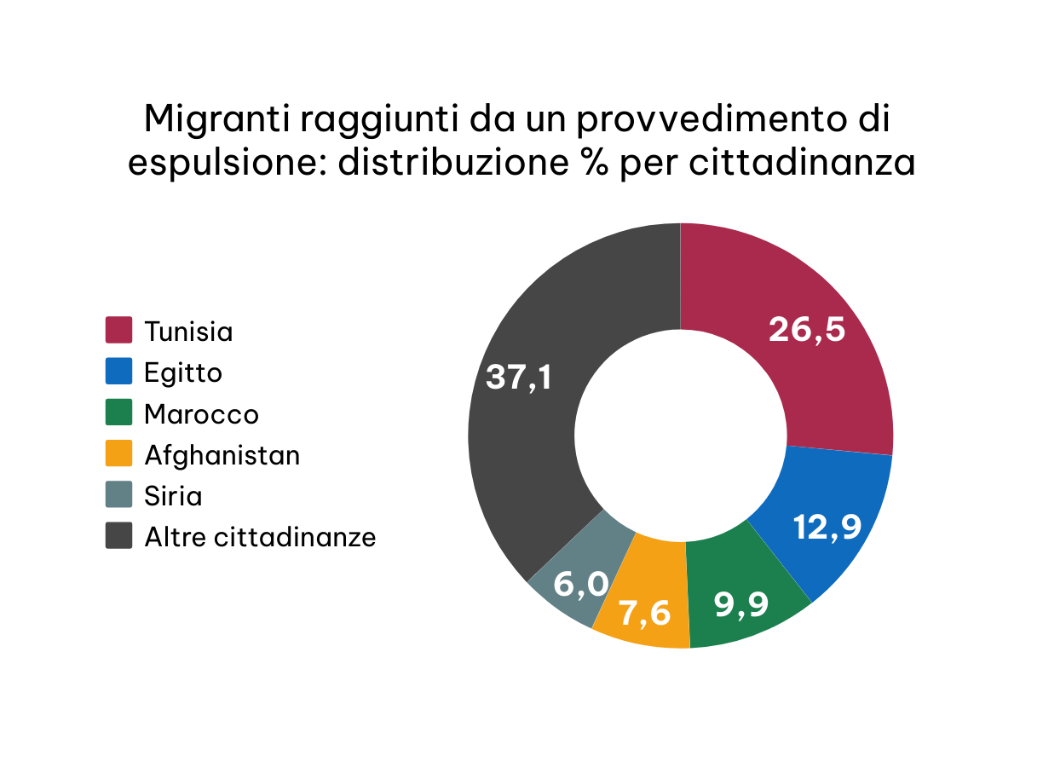
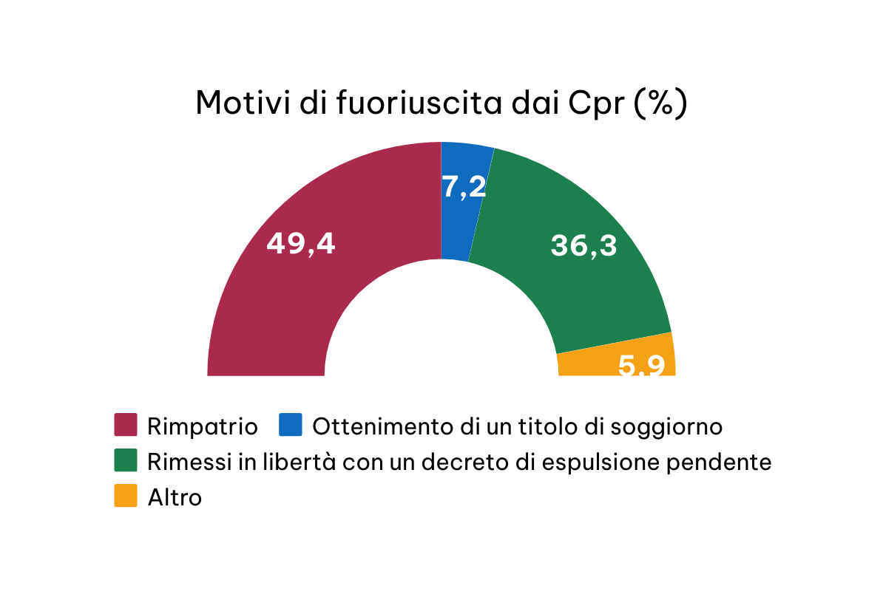
Contrasto all'immigrazione irregolare
Migranti raggiunti da un provvedimento di espulsione: 36.770, appena il 7,3% di tutti gli irregolari stimati in Italia (oltre 500mila)
13,7%
15,1%
11,7%
6.383
migranti transitati nei Cpr, +68,7% rispetto ai 4.387 del 2021
Fonte: Ministero dell'Interno

Slide 13
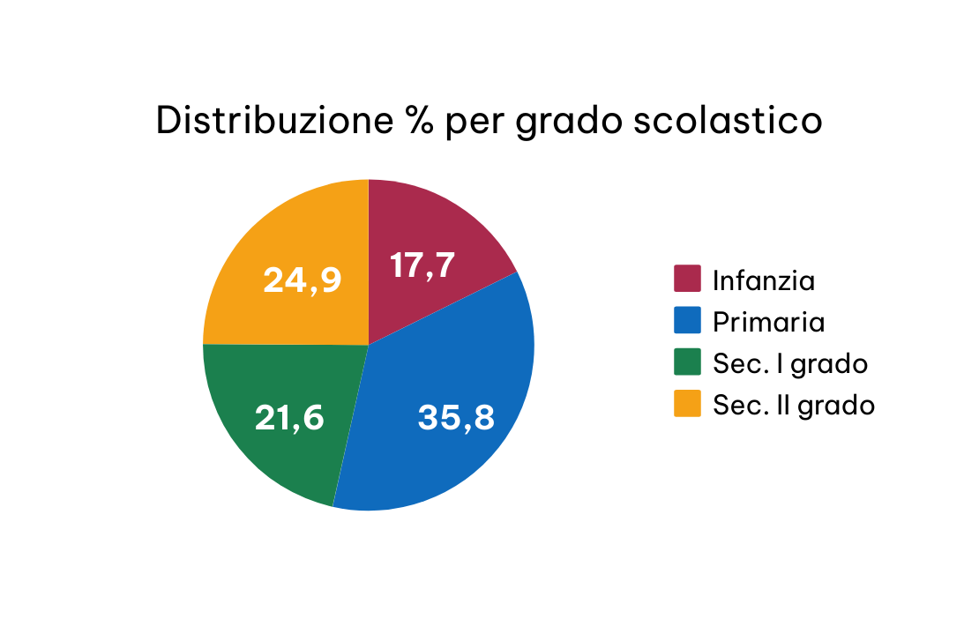
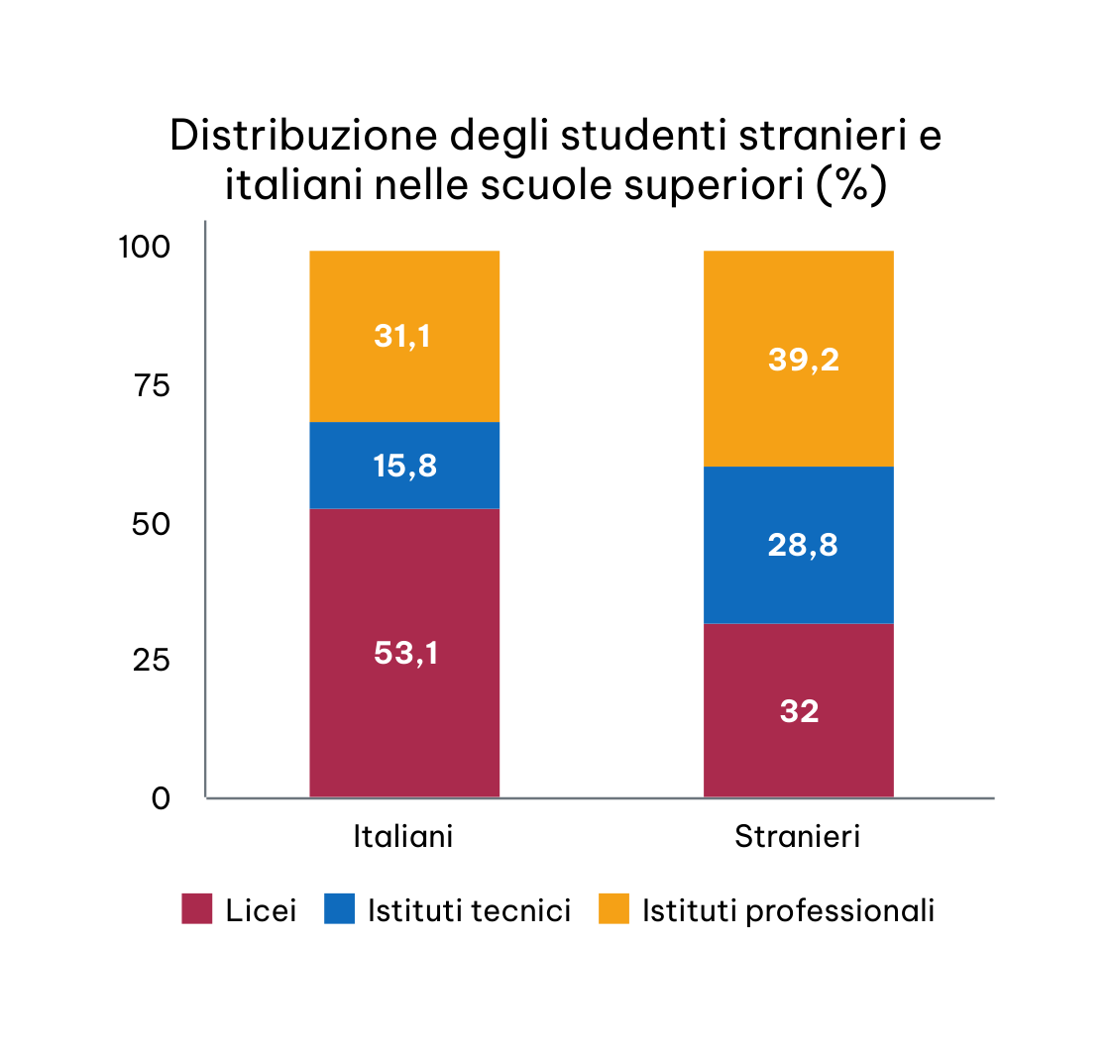
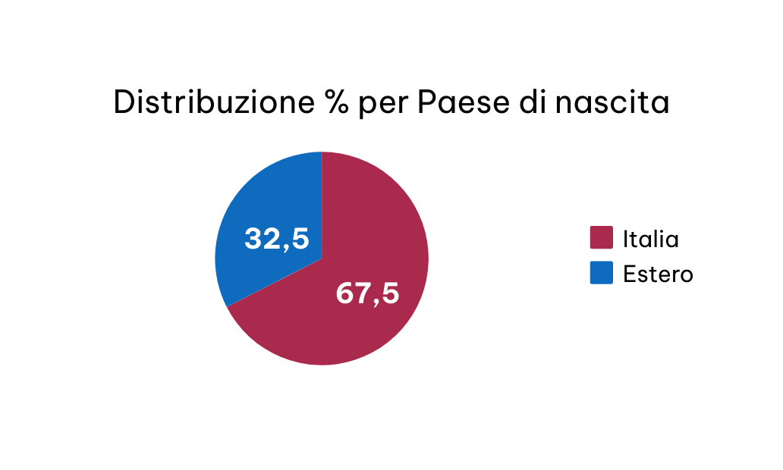
Studenti stranieri (a.s. 2021/2022): 872.360
il 10,6% del totale (+6.972 e +0,8% rispetto all'a.s. precedente); nello stesso periodo gli iscritti totali sono diminuiti dell’1,2% (-102.280)
32,0
Fonte: Miur e Astat

Slide 14
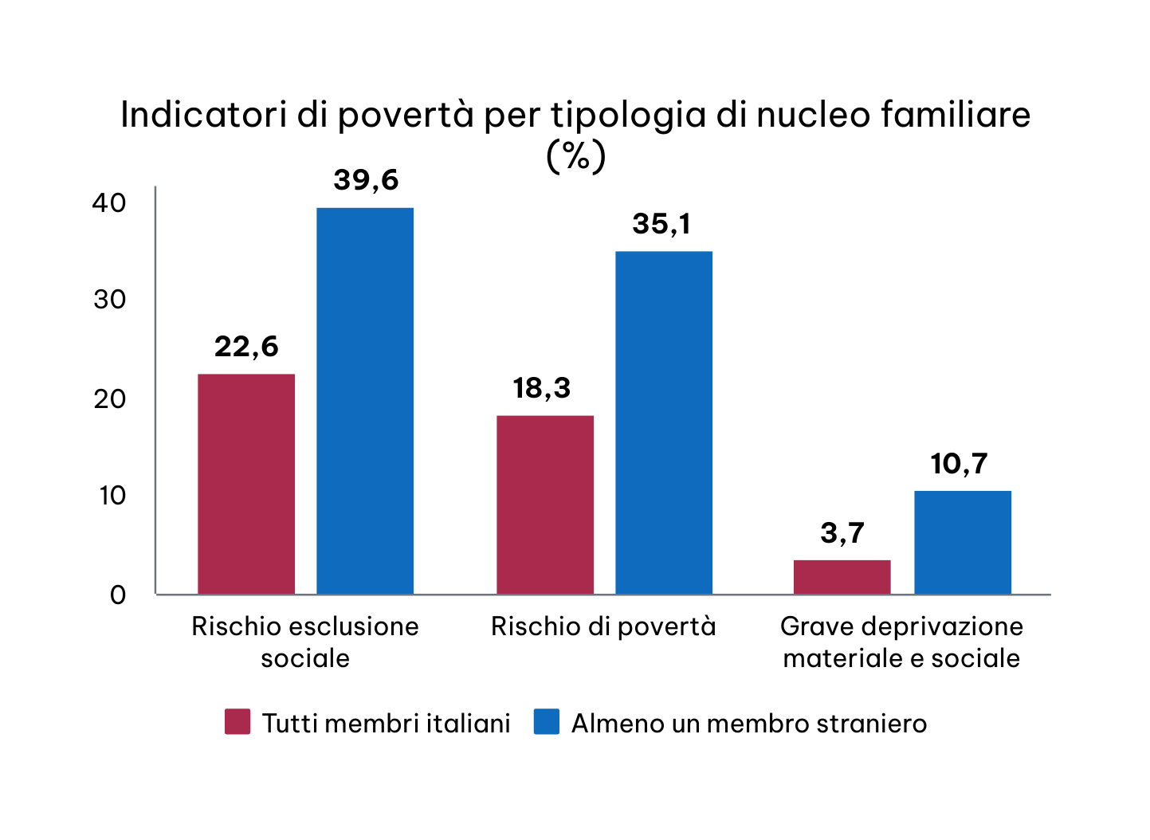
Immigrati e povertà
Dei 5,0 milioni di residenti stranieri, 2 milioni sono a “rischio di esclusione sociale”, 1,8 milioni a “rischio di povertà “e quasi 384mila in condizione di “grave deprivazione”
214.688
stranieri beneficiari di Rdc a giugno 2023, pari ad appena il 10,7% di quelli a rischio esclusione sociale e il 12,1% di quelli a rischio povertà
I requisiti più selettivi per accedere all'Assegno di inclusione ridurranno la platea degli attuali percettori italiani di Rdc di circa il 40%, mentre quella degli stranieri diminuirà di due terzi (73mila, il 3,6% di tutti quelli in condizione di indigenza)
Fonte: Istat e Banca d'Italia

Slide 15
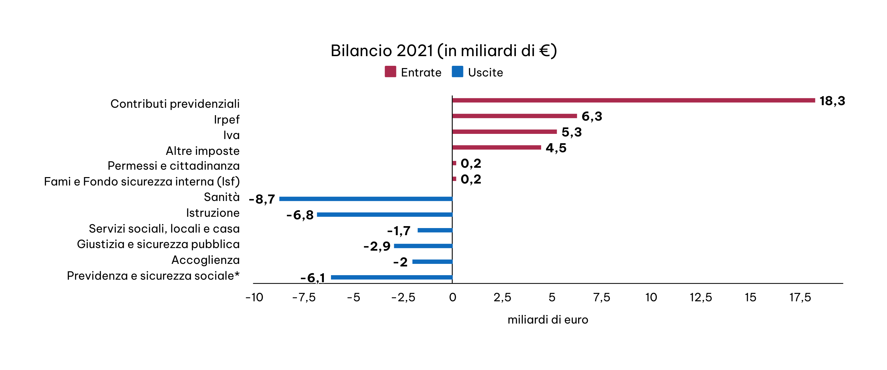
Entrate/uscite economiche da/per gli immigrati
Totale uscite
28,2
miliardi di €
Totale entrate
34,7
miliardi di €
*Dato riferito ai soli lavoratori non comunitari
Saldo
+6,5 miliardi di €
Fonte: stima IDOS su fonti varie

Slide 16
Centro Studi e Ricerche IDOS
Circonvallazione Clodia, 80 - 00195 Roma
+39 06 66514345
+39 06 66514502 www.dossierimmigrazione.it
CSVABRUZZO

